Slide 1

0. Programming
About paradigm & language
작성자 / 이경민

Slide 2
목차
Programming?
Paradigm (방법론) – 절차지향과 객체지향
Language (언어) – C, Java, python, …
IDE (개발환경)

Slide 3
1. Programming?
컴퓨터가 할 일을
만들어주는 과정

Slide 4

1. Programming?
파리로 해외여행을 가서 에펠탑으로 가는 길을 물어보자
어떤 방법으로?
어떤 언어로?

Slide 5



2. Paradigm (방법론)
절차지향 (Procedure Programming)
객체지향 (Object-Oriented Programming)

Slide 6
2. Paradigm (방법론) - 절차지향
절차지향 (Procedure Programming)
절차에 맞춰 순서대로 ‘이어서’ 프로그래밍 하는 방법.
장점 : 실행 속도가 빠르다.
단점 : 작성하거나 이해하기 힘들다.

Slide 7
2. Paradigm (방법론) - 객체지향
객체지향 (Object-Oriented Programming)
‘따로’ 프로그래밍한 객체를 합쳐서 프로그래밍 하는 방법.
장점 : 코드의 재활용 / 유지보수(부분 업그레이드)가 편하다.
단점 : 설계가 어렵고 실행속도가 느리다.

Slide 8



3. Language (언어)
0 1 0 1 0 1 0 1 0 1 0
1 0 1 0 1 0 1 0 1 0 1
0 1 0 1 0 1 0 1 0 1 0
1 0 1 0 1 0 1 0 1 0 1
Int main(){
printf(“Hello World!”);
}
컴파일 (Compile)
소스코드 (Source Code)
기계어 (Machine code)
컴퓨터의 언어 : 기계어 (0과 1로 구성)
사람의 언어 : 소스코드 (C, Java, python … )
소스코드 -> 기계어 : 컴파일 (compile)

Slide 9
3. Language (언어)
C언어
Java
Int main(){
printf(“Hello World!”);
}
Public class Main(){
public static void main(String[] args){
system.out.println(“Hello World!”);
}
}
절차지향의 대표 / 프로그래밍의 정석
객체지향의 대표 / 현업에서 가장 많이 쓰이는 언어
python
print “Hello World!”
머신러닝의 대표 / 쉽고 간결한 언어 (객체지향)

Slide 10
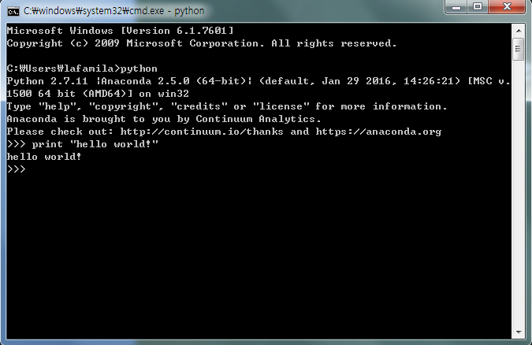
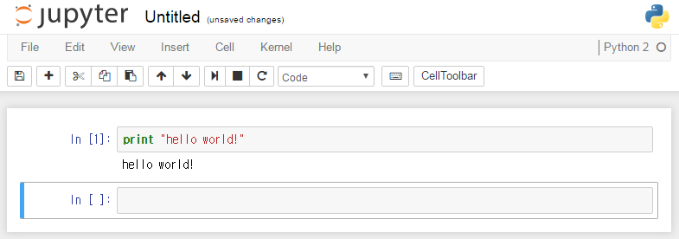
4. Integrated Development Environment
(IDE, 통합개발환경)

Slide 11
4. Integrated Development Environment
(IDE, 통합개발환경)
C언어
Java
python
PyCharm
Visual Studio
Eclipse

Slide 12


